Slide 1
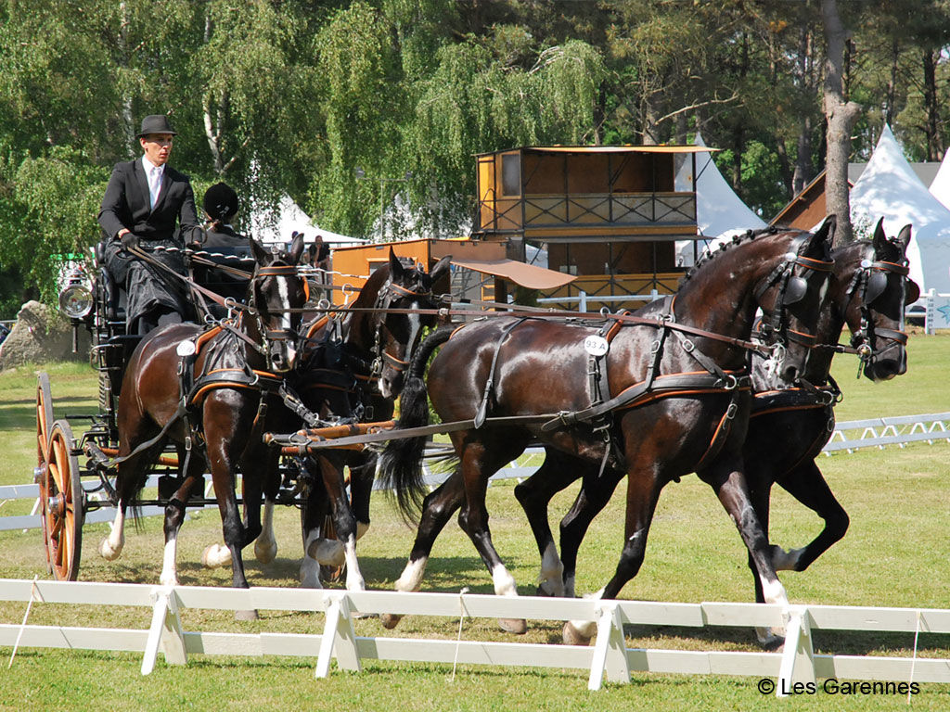
LES INTERNATIONAUX D’ATTELAGE
CAI3* : 1, 2, 4 poneys et
1, 2, 4 chevaux
CAIO4* - 4 chevaux World Cup
Championnat de France 4 chevaux
Amateur 1 Grand Prix
Derby para-attelage
Mercredi 31 mai au dimanche 4 juin 2023
Hippodrome de Verrie-Saumur

Slide 2
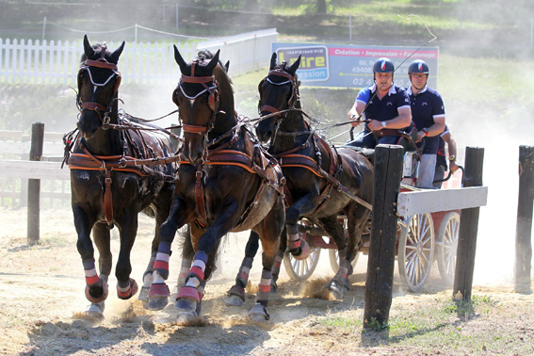
L’association Saumur Attelage
L’association a été fondée en mars 1985, à l'initiative de la jeune Chambre Économique de Saumur, de l'École Nationale d'Équitation, et de membres de diverses associations équestres et touristiques. L'Association Saumur Attelage, constituée de 200 bénévoles répartis en différentes commissions, œuvre pour que les Internationaux d'Attelage soient parmi les plus cotés du circuit mondial.
Saumur Attelage souhaite introduire dans notre société la discipline de l’attelage et lui procurer une plus grande notoriété.
L’association organise des manifestations, animations et éditions consacrées à la discipline de l’attelage et à la promotion du patrimoine équestre.

Slide 3
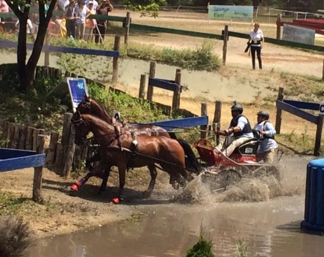
LE concours international d’ATTELAGE
L’association Saumur Attelage, avec la collaboration de la ville de Saumur, Saumur Val de Loire, le conseil général du Maine et Loire, la région Pays de la Loire et des partenaires privés, organise la 38ème compétition internationale d’attelage où l’on peut observer les meilleurs meneurs internationaux dans trois disciplines équestres : dressage, marathon et maniabilité. Un spectacle équestre de très haut niveau avec des attelages provenant du monde entier (Europe, Etats-Unis, Nouvelle Zélande, Australie …).
Cet événement comporte une épreuve qualificative pour le classement coupe du monde.
OBJECTIFS
Contribuer à la connaissance du patrimoine équestre auprès de différents publics ;
Créer une occasion de découvrir une pratique sportive ;
Rassembler des sportifs de haut niveau ;
Promouvoir le cheval à travers l'attelage sous toutes ses formes.
Cible : L’ensemble de la population du territoire Saumurois, public provenant de toutes les régions de France et de l’étranger.
Date et lieu : du mercredi 31 mai au dimanche 4 juin 2023, à l’hippodrome de Verrie-Saumur.

Slide 4
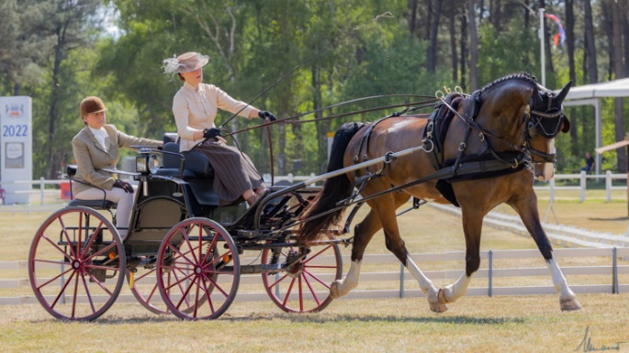
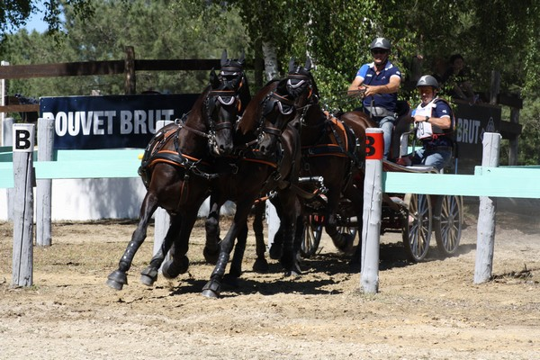
LE PROGRAMME DE La COMPETITION
1er et 2 juin 2023 : Le Dressage
Le Dressage dans les compétitions d’attelage correspond à ce que sont les figures imposées au patinage artistique : la beauté de l’attelage, la précision des figures et les allures des chevaux sont évaluées par des juges.
Samedi 3 juin 2023 : Le Marathon
Après une phase d’échauffement suivie d’une transition, les attelages abordent le marathon composé de 8 obstacles numérotés répartis sur une distance moyenne de 9 km. Chaque obstacle visible du public est chronométré et peut comporter jusqu’à 6 portes identifiées par des lettres (une rouge à droite, une blanche à gauche). Les portes doivent être passées dans l’ordre alphabétique en prenant soin de ne pas passer une porte à l’endroit ou à l’envers avant de l’avoir prise dans le bon sens. D’où nécessité pour le meneur et son ou ses grooms d’effectuer une reconnaissance minutieuse. Pendant le passage dans l’obstacle le groom est le copilote du meneur.
Le derby para-attelage (voir page 6)

Slide 5
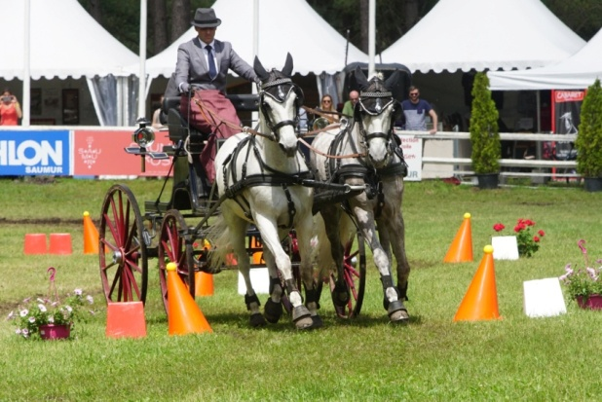
Suite du programme
Dimanche 4 juin 2023 : La Maniabilité
L’épreuve finale du concours d’attelage se déroule sur la Carrière Prince Albert. Un grand nombre de portes numérotées constituent un parcours très sinueux et technique, elles sont composées de cônes surmontés d’une balle, avec un écartement bien défini en fonction de chaque catégorie d’attelage. La maniabilité-test à allure libre, consiste à réaliser le parcours en un temps défini à ne pas dépasser, sous peine de pénalité et sans faire tomber les balles.
Après chaque épreuve : Remise des prix
La remise des prix s’organise à la fin des épreuves. Les 3 premiers montent sur le podium et se voient remettre des médailles, coupes et nombreux cadeaux.

Slide 6
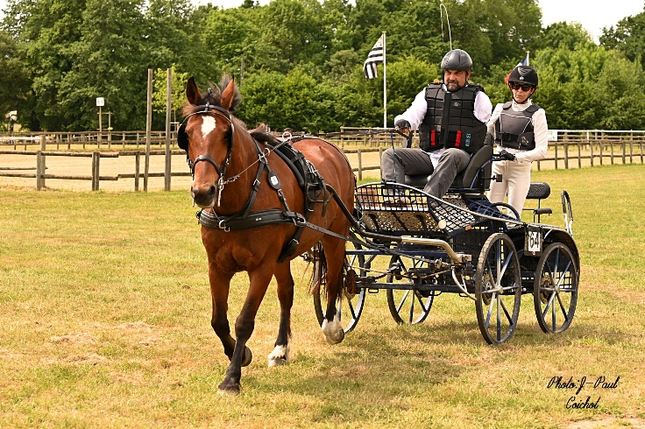
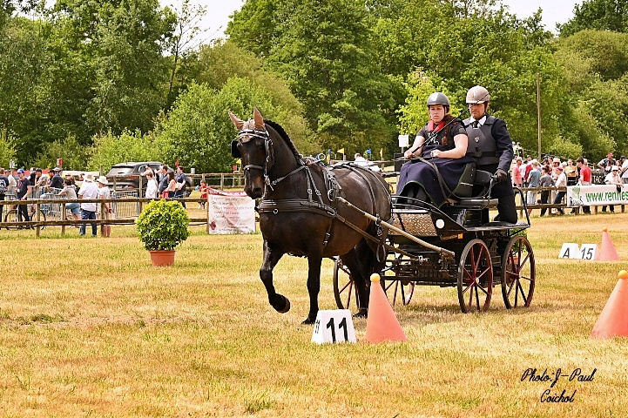
SUITE DU PROGRAMME : le derby PARA-ATTELAGE
Samedi 3 juin, un derby para-attelage comportant une épreuve combinée
« Marathon-Maniabilité » en équipage solo ou paire sera proposé au public.
Cette compétition est ouverte aux para-meneurs présentant un handicap moteur ou physique. Selon leur handicap, les para-meneurs sont classés en Grade I ou Grade II. Le matériel est adapté, les voitures sont aménagées pour recevoir un fauteuil et les guides sont adaptées pour mener en solo, mais permettre la reprise de la main à tout moment. Le groom embarqué a un rôle très important et est indispensable pour la sécurité du para-meneur.
Saumur Attelage souhaite développer et pérenniser cette discipline en plein essor.
Un championnat du monde a lieu tous les 2 ans, sous l’égide de la F.E.I.

Slide 7
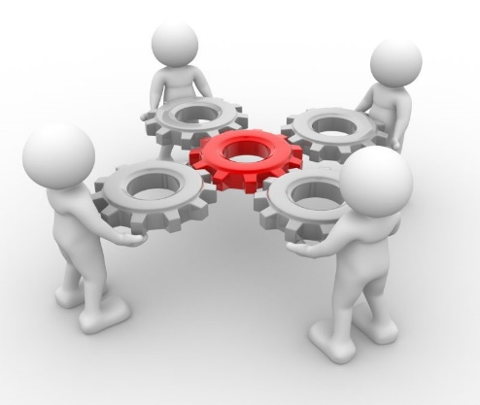
Cet évènement vous concerne !
Votre activité vous amène à développer vos contacts auprès de la population, des professionnels du monde équestre et de différents secteurs au niveau national et international, fidéliser vos clients, récompenser vos partenaires…
Vous désirez valoriser vos produits et votre activité auprès de ces publics.
Vous souhaitez développer votre notoriété auprès de ces populations.
Vous voulez vous doter d’un fichier de prescripteurs
Et/ou clients à forts potentiels.
Vous voulez valoriser vos produits et/ou services au niveau international.
Vous voulez offrir à vos clients l’opportunité de participer à un évènement exceptionnel.
Vous voulez valoriser l’implication de votre structure dans la relation avec sa clientèle.
Vous voulez montrer le dynamisme de votre structure et son implication dans la préservation et la valorisation du patrimoine auprès des acteurs présents.

Slide 8
DEVENEZ PARTENAIRES
Vous pouvez devenir partenaires par la forme de votre choix:
SPONSORING
MECENAT

Slide 9
Sponsoring
Le sponsoring est le soutien matériel apporté à une organisation en vue d’en retirer un bénéfice. Le sponsor recherche un mode de publicité.
Il est fiscalement considéré comme une charge et les dépenses de sponsoring peuvent être soumises à la TVA.
Notre engagement :
Vous citer comme partenaire dans les dossiers et communiqués de presse créés pour la promotion de l’événement ;
Faire apparaitre votre raison sociale sur les affiches (40 cm x 60 cm) annonçant l’événement et mise en place de celles-ci dans les commerces du centre ville ;
Faire apparaitre votre raison sociale sur les invitations (6 cm x 3 cm) ;
Vous citer tout au long de l’événement dans les spots publicitaires du speaker.
Possibilité (sur devis) de :
Fournir une loge pour que vos clients puissent admirer la compétition dans un lieu réservé uniquement à votre entreprise;
Invitation à l’événement pour les invités de votre choix ;
Proposer des tables et des chaises pour assurer le confort de vos participants durant la compétition ;
Proposer une prestation « apéritif-buffet » pour le midi pour que vos invités profitent de l’événement ;
Mettre votre nom sur une épreuve et/ou une remise de prix.

Slide 10
MECENAT
Le mécénat est un dispositif permettant à une entreprise de verser un don à un organisme, sous forme d’aide financière ou matérielle. Il se traduit par une déduction fiscale.
La loi prévoit que les versements effectués par les entreprises au titre du mécénat entrainent une réduction d’impôts égale à 60 % de la somme versée.
Une convention de mécénat est alors rédigée et signée par les 2 parties et un reçu fiscal au titre des dons sera édité par nos soins.

Slide 12
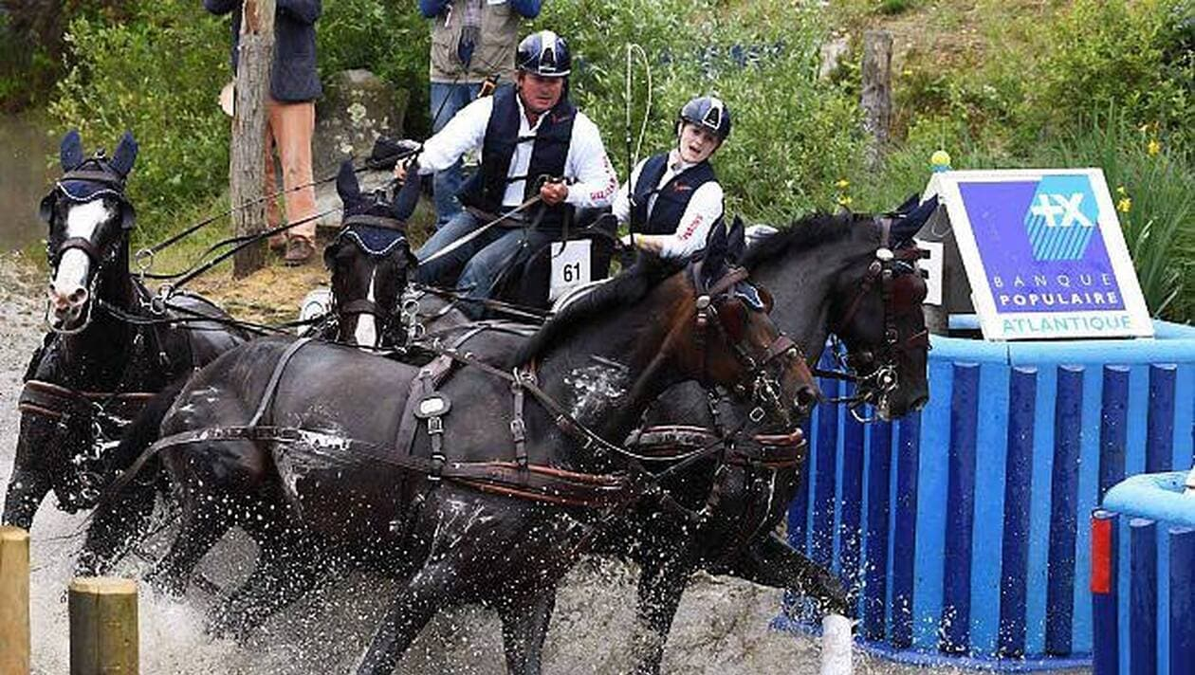
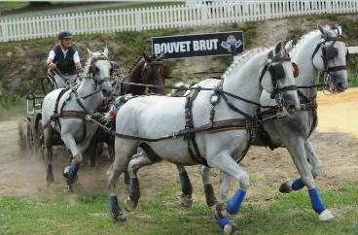
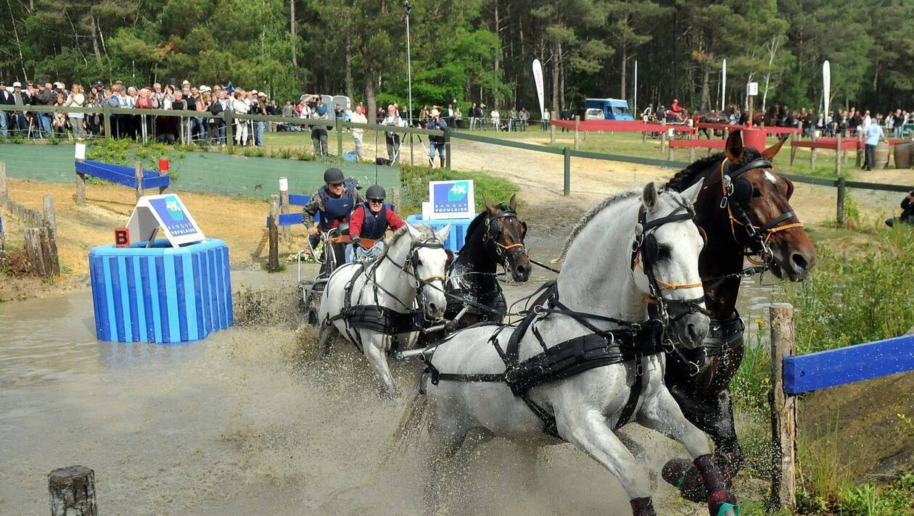
Association Saumur Attelage
8, rue Saint Jean
49400 SAUMUR
02 41 67 65 45
saumur.attelage@orange.fr

